Slide 1
Совершенствование нормативной базы проектирования и технического регулирования в транспортном строительстве
Предложения по внесению изменений в законодательство
АО «Институт «Стройпроект»
- 2019 -

Slide 2
Основные проблемы
Противоречия и избыточность в действующей нормативной базе Проблемы сбора исходно-разрешительной документации Земельные вопросы Проблемы получения ТУ балансодержателей сетей Проблемы избыточных требований ГГЭ при корректировке ПД | слайды 3-9 слайды 10-18 слайд 19-20 слайд 21 слайд 22-25
АО «Институт «Стройпроект»
2

Slide 3
1. Противоречия и избыточность требований действующей нормативной базы
1.1. Назначение числа полос движения
40 000 авт./сут. - 8 полос | 40 000 авт./сут. - 6 полос
СП 34.13330.2012 «Автомобильные дороги»
ГОСТ 33475-2015 «Дороги автомобильные общего пользования. Геометрические элементы. Технические требования»
п.5.23. Число полос движения на дорогах категории I устанавливают в зависимости от интенсивности движения и рельефа местности по таблице 5.13
Таблица 5.13
(в ред. изменения №1, утв. приказом Минстроя России от 16.12.2016 № 985/пр)
п. 3.27 Количество полос движения на дорогах I категории устанавливают в зависимости от интенсивности движения и рельефа местности по таблице 14
Таблица 14
Количество полос движения на дорогах I категории
Рельеф местности | Интенсивность движения, приведенных ед./сут | Число полос движения
Равнинный и пересеченный | Свыше 7000 до 20000 | 4
 | »20000 » 40000 | 6
 | » 40000 | 8
Горный | Свыше 7000 до 17000 | 4
 | » 17000 » 35000 | 6
 | » 35000 | 8
Рельеф местности | Интенсивность движения, приведенных ед./сут | Число полос движения
Равнинный и пересеченный | 14000 - 40000 | 4
 | 40000 - 80000 | 6
 | Св. 80000 | 8
Горный | 14000 - 34000 | 4
 | 34000 - 70000 | 6
 | Св. 70000 | 8
АО «Институт «Стройпроект»
3

Slide 4
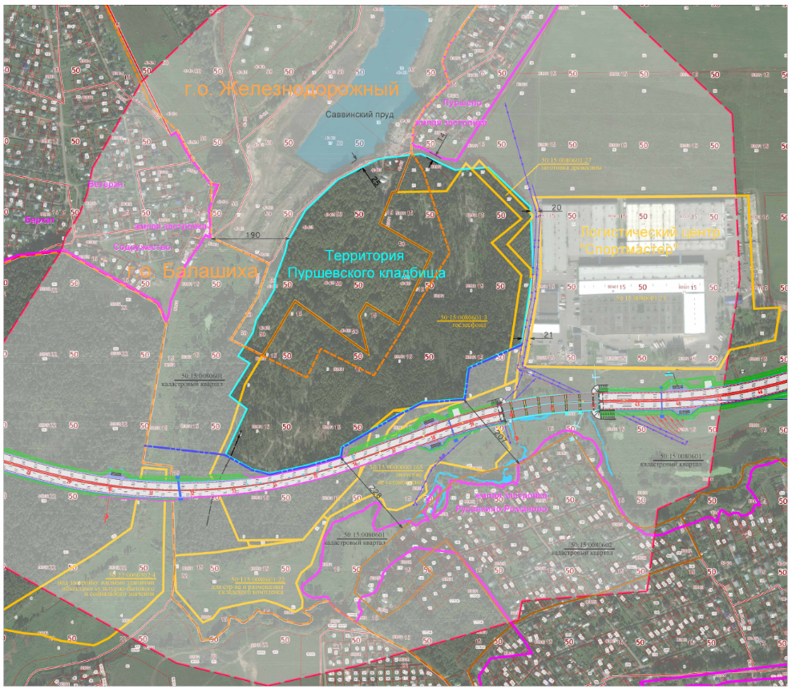
1. Противоречия и избыточность требований действующей нормативной базы
1.2. Возможность строительства автомобильной дороги в санитарно-защитных зонах кладбищ
В СЗЗ кладбища попадают нормируемые объекты, размещение которых требованиями п.5.1 2.2.1/2.1.1.1200-03 запрещено – жилая застройка.
В частности, расстояние от границ кладбища составляет :
до СПО «Содружество» около 160 м;
до д.Русавкино-Романово около 200 м;
до д.Пуршево порядка 30 м;
до Логистическеского центра «Спортмастер» – 21 м
Противоречия в СанПиН:
п.5.3 и п.5.5 СанПиН 2.2.1/2.1.1.1200-03 «Санитарно-защитные зоны и санитарная классификация …» в явном виде разрешается размещать автомагистраль в границах СЗЗ кладбища;
Согласно п.2.8 СанПиН 2.1.2882-11 «Гигиенические требования к размещению, устройству и содержанию кладбищ…» на территориях СЗЗ кладбищ не разрешается строительство зданий и сооружений, не связанных с обслуживанием кладбищ
АО «Институт «Стройпроект»
4

Slide 5
1. Противоречия и избыточность требований действующей нормативной базы
1.3. Сброс сточных вод в поясах ЗСО
Санитарные правила и нормы СанПИН 2.1.4.1110-02.
«Зоны санитарной охраны источников водоснабжения и водопитьевого назначения»
п. 3.3. Мероприятия на территории ЗСО поверхностных источников водоснабжения*
пдп. 3.3.3.4. В границах второго пояса зоны санитарной охраны запрещается сброс промышленных, сельскохозяйственных, городских и ливневых сточных вод, содержание в которых химических веществ и микроорганизмов превышает установленные санитарными правилами гигиенические нормативы качества воды
Сброс в 2-3 поясе ЗСО разрешен в водный объект после очистки
Водный кодекс РФ Статья 44. Использование водных объектов для целей сброса сточных, в том числе дренажных, вод
п.3. Запрещается сброс сточных, в том числе дренажных, вод в водные объекты, расположенные в границах:
зон санитарной охраны источников питьевого и хозяйственно-бытового водоснабжения;
первой, второй зон округов санитарной (горно-санитарной) охраны лечебно-оздоровительных местностей и курортов;
рыбоохранной зоны озера Байкал, рыбохозяйственных заповедных зон
Запрет на сброс сточных вод в водные объекты всех поясов ЗСО, даже после очистки
Предложение:
Установить возможность организации сброса сточных вод после очистки в водные объекты в 2-3 поясах ЗСО для объектов транспортной инфраструктуры на период эксплуатации
АО «Институт «Стройпроект»
5

Slide 6
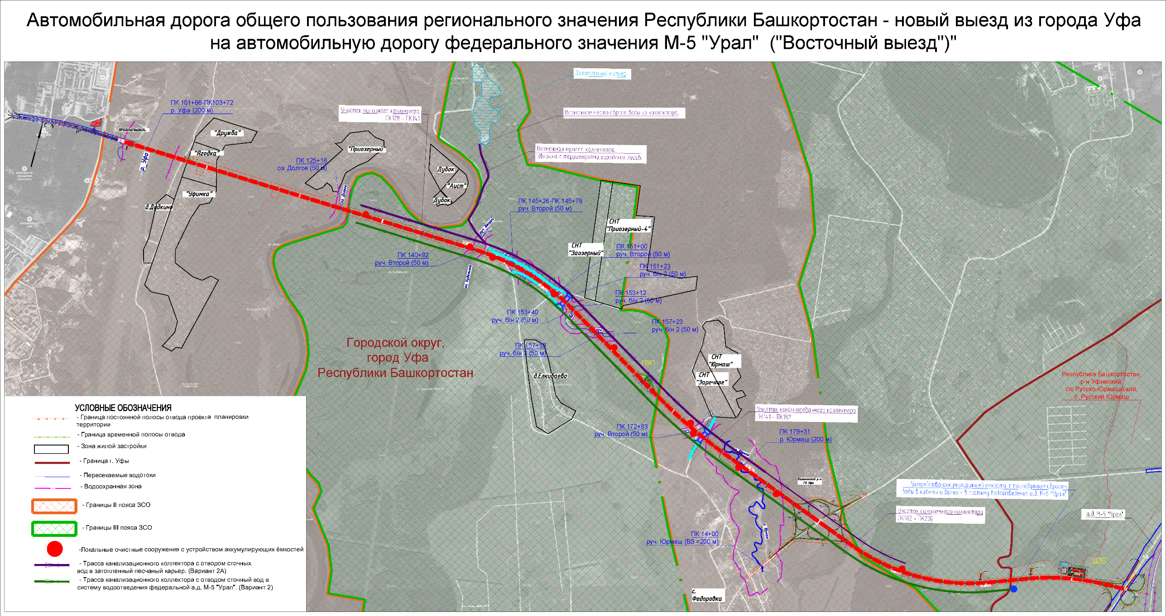
1. Противоречия и избыточность требований действующей нормативной базы
Пример ограничений на сброс сточных вод
АО «Институт «Стройпроект»
6

Slide 7
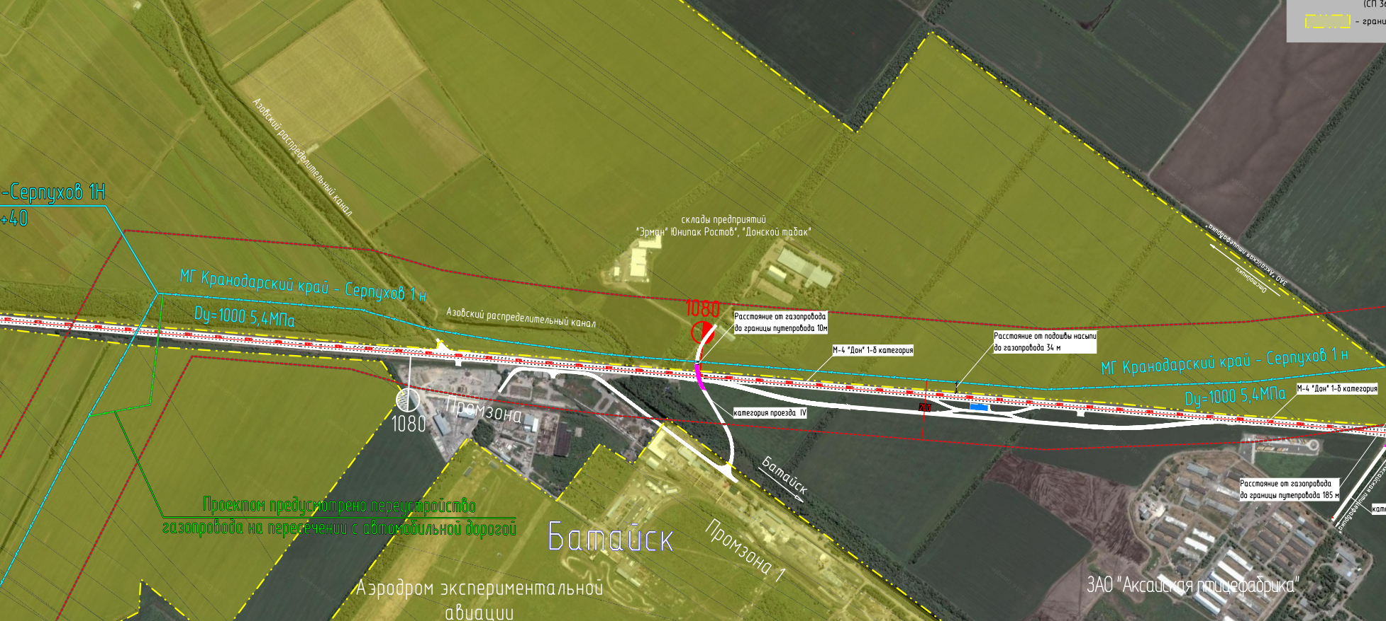
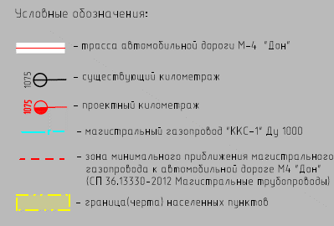
1. Противоречия и избыточность требований действующей нормативной базы
1.4. Проблема соблюдения минимальных расстояний от магистрального газопровода до автомобильной дороги на участках параллельного следования
АО «Институт «Стройпроект»
7

Slide 8
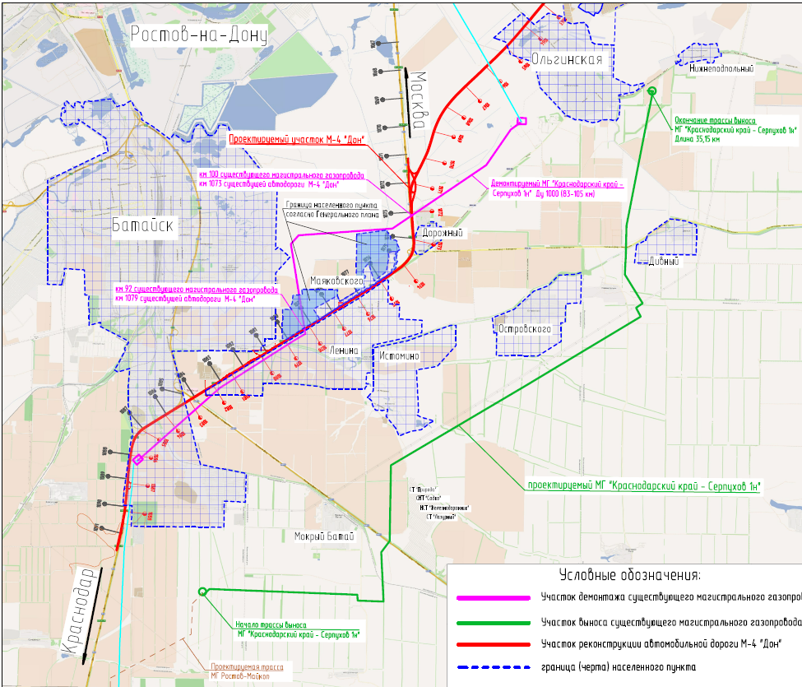
1. Противоречия и избыточность требований действующей нормативной базы
Пример проблем соблюдения минимальных расстояний от магистрального газопровода до автомобильной дороги на участках параллельного следования
Существующие магистральные трубопроводы располагается ненормативно относительно автомобильной дороги
АО «Институт «Стройпроект»
8

Slide 9
1. Противоречия и избыточность требований действующей нормативной базы
Предложения
Включить в СП 36.13330.2012 «Магистральные трубопроводы» следующие изменения:
В случае неуменьшения расстояния между подошвой насыпи до существующей оси магистрального трубопровода, реконструкция трубопровода не требуется независимо от его категории и категории автодороги
Допускается размещение магистральных трубопроводов в границах (черте) населенных пунктов при условии отнесения функциональных зон к зонам с особыми условиями использования территории и установлением необходимых ограничений
АО «Институт «Стройпроект»
9

Slide 10
2. Проблемы сбора исходно разрешительной документации
2.1. Базовый перечень собираемых исходных данных от уполномоченных органов власти:
Сведения об особо охраняемых природных территориях;
Сведения об объектах культурного наследия;
Сведения о водно-болотных угодьях и ключевых орнитологических территориях;
Сведения о местах традиционного проживания и традиционной хозяйственной деятельности коренных малочисленных народов Российской Федерации;
Сведения об источниках водоснабжения и зонах санитарной охраны источников водоснабжения;
Сведения об участках морского водопользования;
Сведения о наличия местообитаний и путей миграции охотничьих и промысловых видов животных, редких и уязвимых видов животных
Сведения о санитарно-защитных зонах кладбищ, зданий и сооружений похоронного назначения;
Сведения о скотомогильниках, биотермических ямах и других местах захоронения трупов животных и наличии установленных санитарно-защитных зон таких объектов;
Сведения о полезных ископаемых в недрах под участком предстоящей застройки;
Сведения о лесопарковых зеленых поясах;
Сведения о защитных лесах и особо защитных участков лесов;
Сведения о приаэродромных территориях;
Сведения особо ценных продуктивных сельскохозяйственных угодьях;
Сведения о территориях лечебно-оздоровительной местностей и курортов;
АО «Институт «Стройпроект»
10

Slide 11
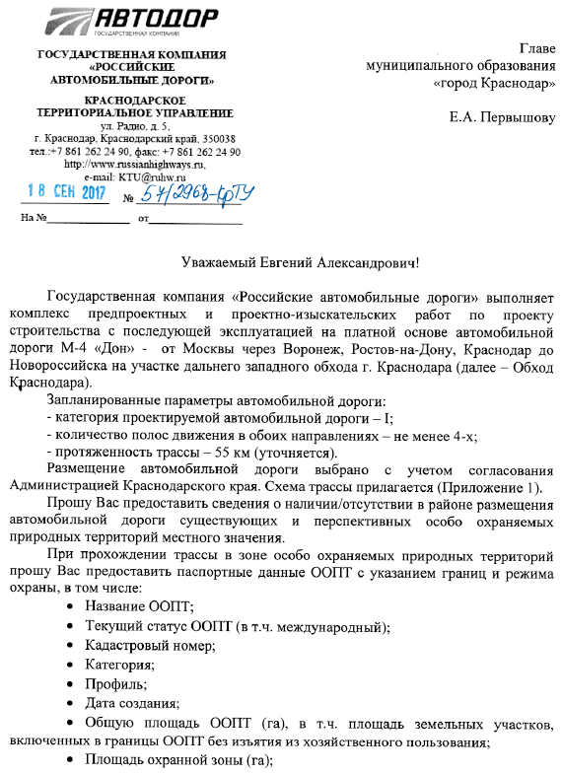
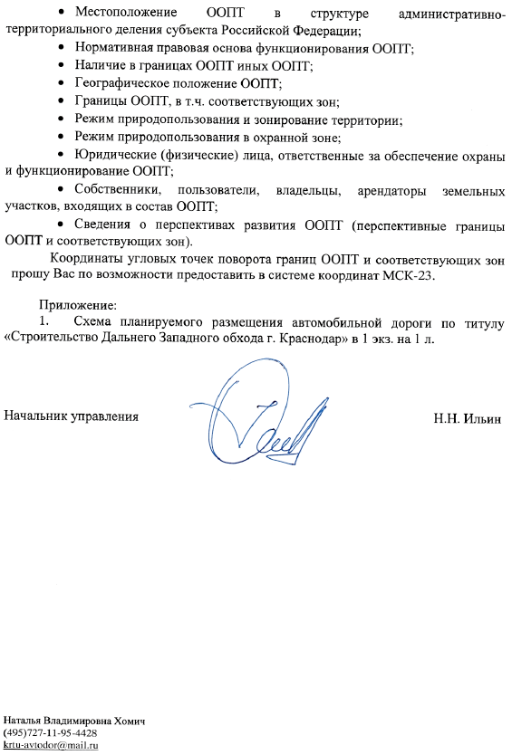
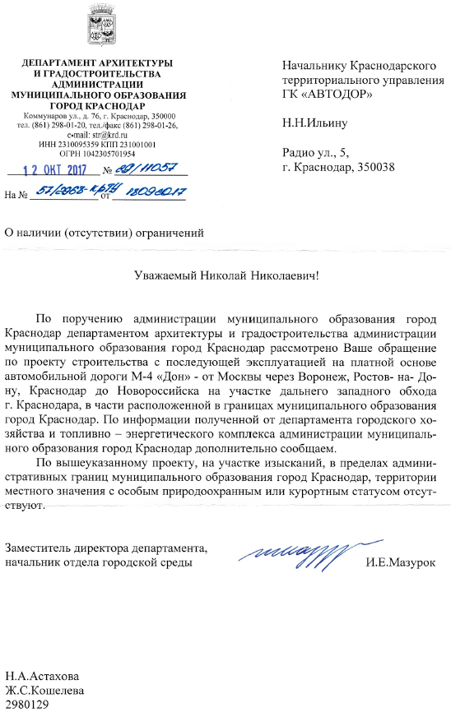
2. Проблемы сбора исходно разрешительной документации
2.2. Переписка по вопросу сбора сведений об ООПТ
Запрос |  |  | Ответ
Ответ уполномоченного органа неполный
АО «Институт «Стройпроект»
11

Slide 12
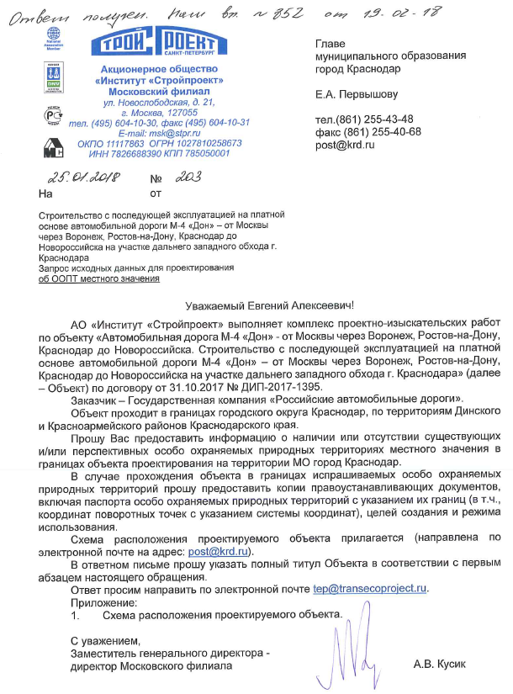
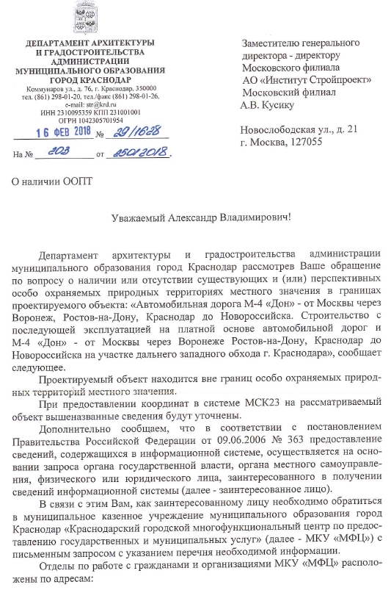
2. Проблемы сбора исходно разрешительной документации
2.2. Переписка по вопросу сбора сведений об ООПТ
Запрос |  |  | Ответ
Ответ уполномоченного органа не в полной мере содержит сведения по существу вопроса
АО «Институт «Стройпроект»
12

Slide 13
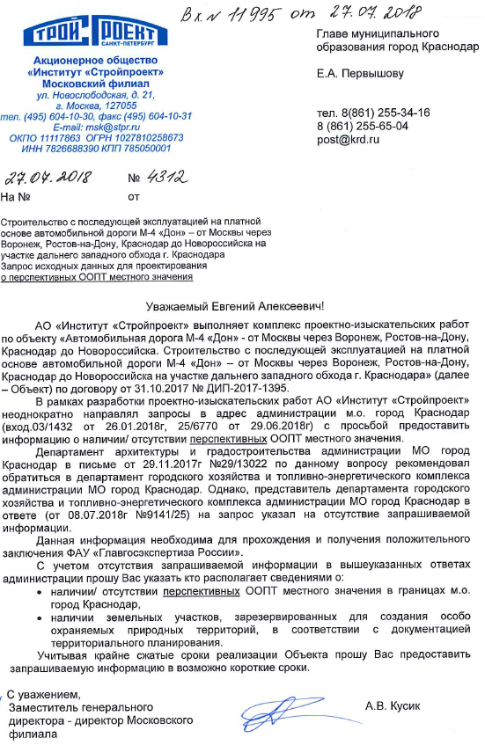
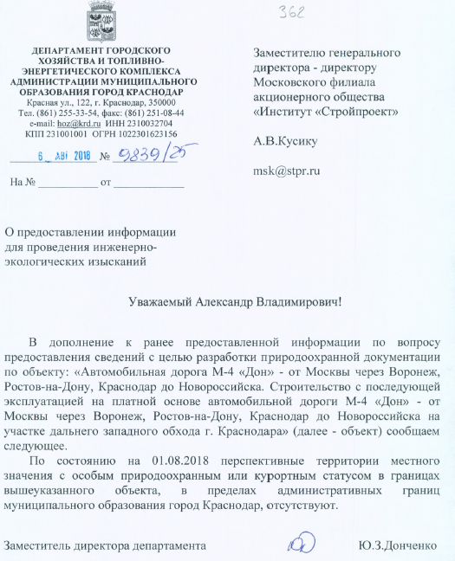
2. Проблемы сбора исходно разрешительной документации
2.2. Переписка по вопросу сбора сведений об ООПТ
Запрос |  |  | Ответ
Ответ уполномоченного органа неполный
АО «Институт «Стройпроект»
13

Slide 14
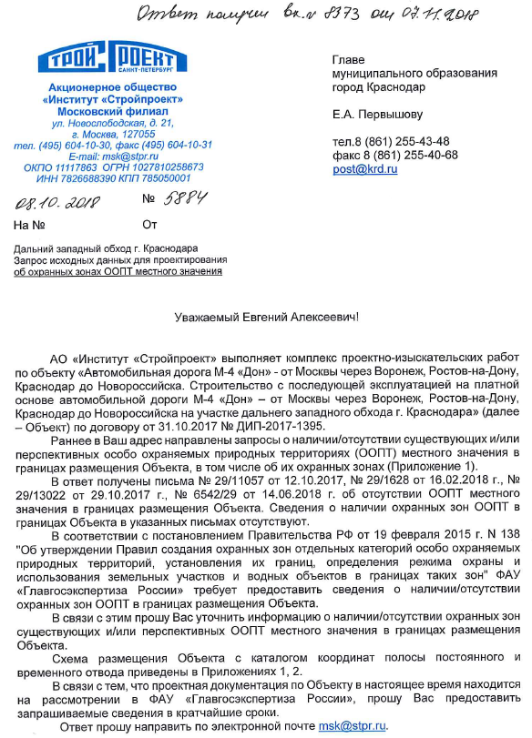
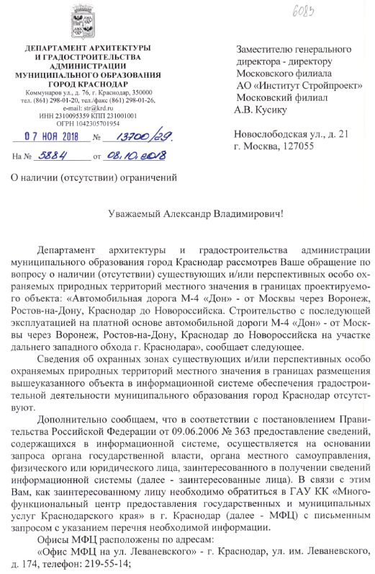
2. Проблемы сбора исходно разрешительной документации
2.2. Переписка по вопросу сбора сведений об ООПТ
Запрос |  |  | Ответ
Ответ уполномоченного органа не устраивает ГГЭ
АО «Институт «Стройпроект»
14

Slide 15
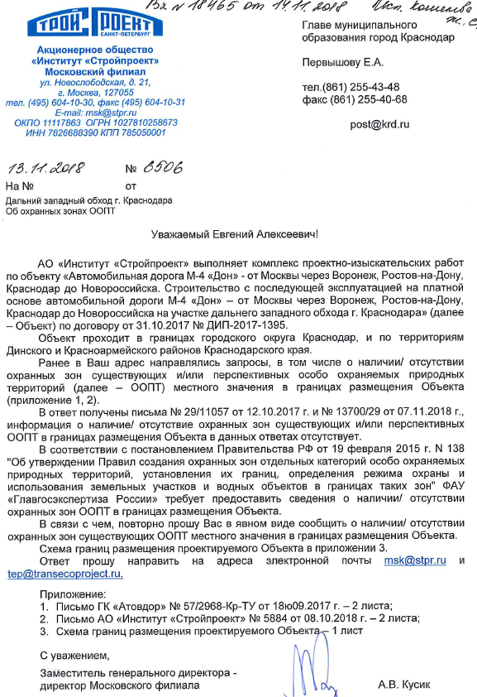
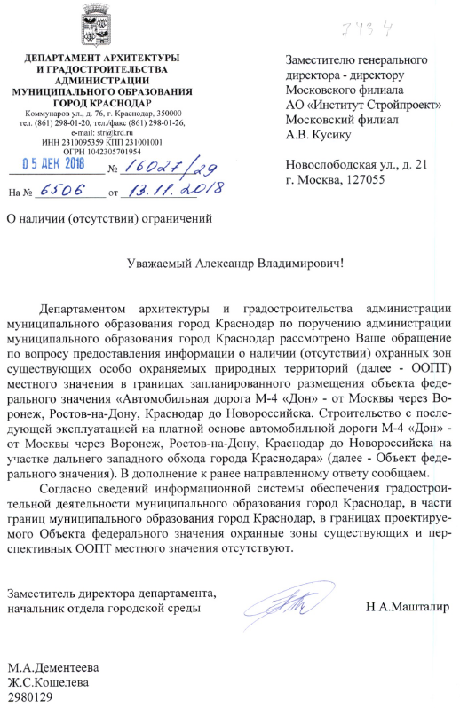
2. Проблемы сбора исходно разрешительной документации
2.2. Переписка по вопросу сбора сведений об ООПТ
Запрос |  |  | Ответ
АО «Институт «Стройпроект»
15

Slide 16
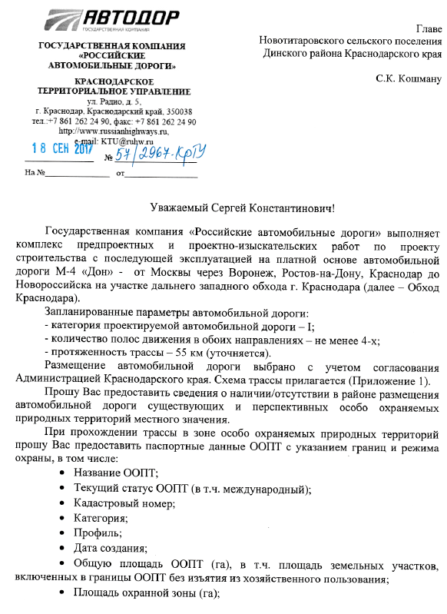
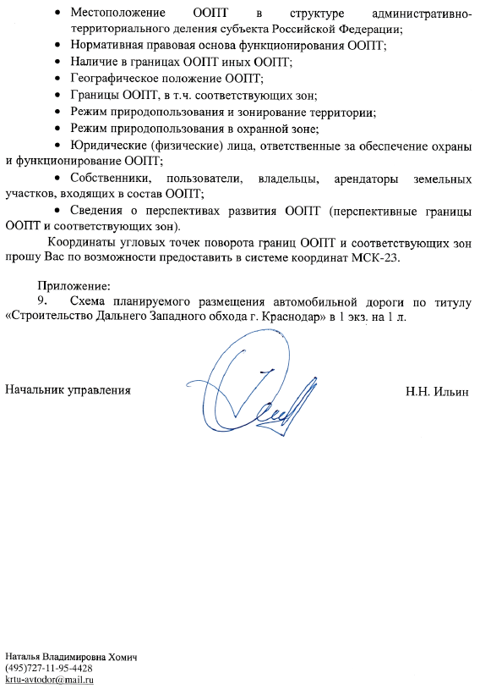
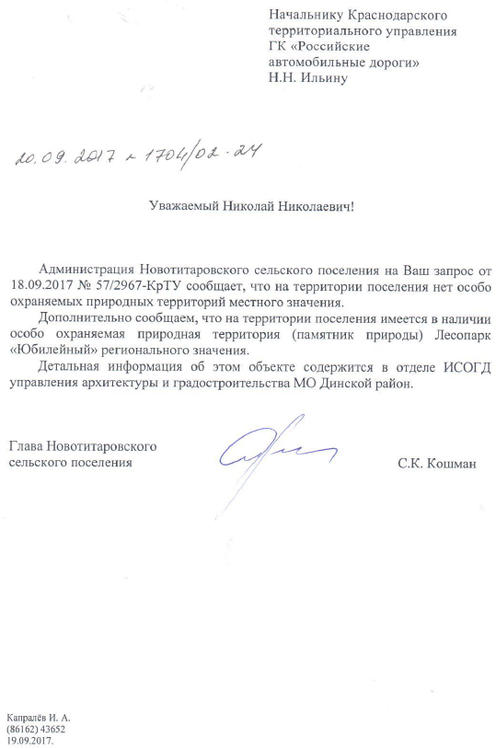
2. Проблемы сбора исходно разрешительной документации
2.2. Переписка по вопросу сбора сведений об ООПТ
Запрос |  |  | Ответ
Ответ уполномоченного органа не содержит сведения по существу вопроса
АО «Институт «Стройпроект»
16

Slide 17
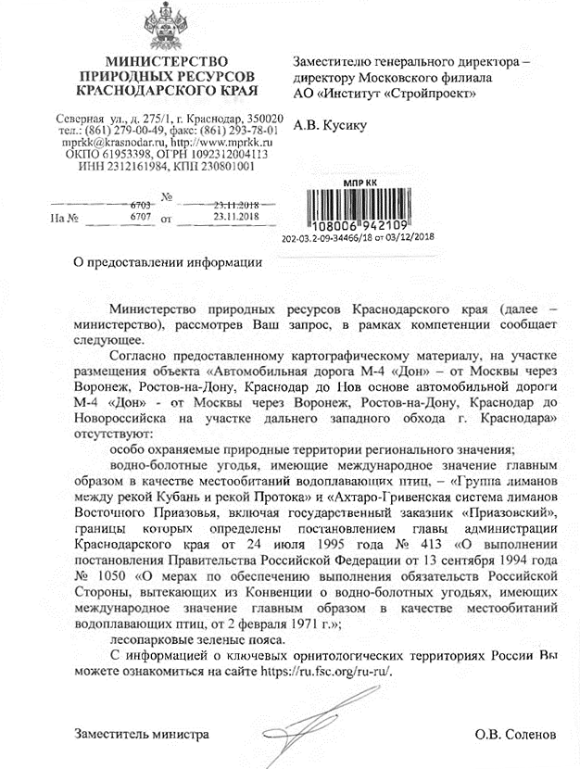
2. Проблемы сбора исходно разрешительной документации
2.3. Примеры того, как ГГЭ требует формальные письма, хотя в законодательстве четко указаны информационные ресурсы, на которых данная инфо обязательно должна быть размещена
Замечание ГГЭ | Ответ
Не представлены сведения уполномоченного органа государственной власти субъекта Российской Федерации о наличии или отсутствии лесопарковых зеленых поясов (далее – ЛПЗП) на участках проведения работ. | Согласно ст. 62.3 Федерального закона от 10.01.2002 г. № 7-ФЗ «сведения о ЛПЗП и их границах подлежат опубликованию уполномоченным органом государственной власти субъекта Российской Федерации на своем официальном сайте в информационно-телекоммуникационной сети "Интернет". В соответствии Постановлением Губернатора Краснодарского края от 19.10.2012 г. № 1250 (в действ. редакции) пп. 19) пункта 3.1 уполномоченным органом на опубликование схем ЛПЗП на официальном сайте в сети «Интернет» является Министерство природных ресурсов Краснодарского края. На официальном сайте в сети «Интернет» Министерством Природных ресурсов Краснодарского края опубликованы схемы ЛПЗП и исчерпывающие сведения о границах ЛПЗП, которые легли в основу отражения данных сведений в материалах инженерно-экологических изысканий по Объекту. Согласно указанных сведений в отношении объекта ЛПЗП находятся за границей его размещения на значительном удалении. Таким образом: • представленные уполномоченным органом в установленном порядке на официальном сайте в сети интернет сведения содержат исчерпывающую информацию о точном адресном местоположении ЛПЗП; • согласно сведений схем ЛПЗП, опубликованных в установленном Законом порядке, ЛПЗП размещаются вне участка проведения работ. Несмотря на указанное обстоятельство Экспертиза потребовала представить дополнительно письмо от Минприроды Краснодарского края об отсутствии ЛПЗП в границах размещения Объекта
АО «Институт «Стройпроект»
17

Slide 18
2. Проблемы сбора исходно разрешительной документации
2.4. Пути решения
Реализовать проект «Мои документы в строительства».
Повысить роль ИСОГД (информационная система обеспечения градостроительной деятельности):
Обеспечить полную легитимность сведений, получаемых из ИСОГД для выполнения предпроектных, проектных и строительно-монтажных работ.
Правовой статус сведений из ИСОГД должен однозначно обеспечивать отсутствие необходимости получать дополнительно какие-либо официальные письма из любых уполномоченных органов.
Обязать уполномоченные органы и заинтересованные организации внести в ИСОГД сведения, подлежащие учету при выполнении предпроектных, проектных и строительно-монтажных работ.
Обеспечить заказчикам объектов капитального строительства прямой или упрощенный, ускоренный доступ к сведениям ИСОГД.
Легитимизировать принцип «презумпции невиновности» для пользователей ИСОГД:
Правовая защищенность решений, принятых заказчиком объекта капитального строительства согласно сведениям из ИСОГД.
Нелегитимность позиции заинтересованной стороны, уполномоченного органа, не обеспечившего своевременное внесение в ИСОГД требуемых сведений.
АО «Институт «Стройпроект»
18

Slide 19
3. Земельные (предпроектные) вопросы
3.1. Суть проблемы
Суть проблемы:
в соответствии с Постановлением Правительства РФ от 16.02.2008 г. № 87 в отношении автомобильных дорог под этапом строительства понимается комплекс работ по подготовке территории строительства (включающий переустройство (перенос) инженерных коммуникаций). Таким образом переустройство (реконструкция) пересекаемых инженерных коммуникаций является частью работ по строительству (реконструкции) автомобильной дороги, что позволяет отражать данные виды работ в документации по планировке территории автомобильной дороги;
в отношении одного или нескольких линейных объектов (к которым также относятся инженерные сети) ч. 5 ст. 42 Градостроительного кодекса РФ и постановлением Правительства Российской Федерации от 12.05.2017 г. № 564 установлена возможность разработки единого проекта планировки на несколько линейных объектов;
порядок согласования и утверждения единой ДПТ для нескольких линейных объектов, относящихся к «разным уполномоченным органам» законодательно не установлен. Данное обстоятельство позволяет владельцам переустраиваемых инженерных сетей выставлять дополнительные требования о разработке отдельных ДПТ. Что ведет к увеличению трудоемкости работ по разработке ДПТ и как следствие к увеличению стоимости и сроков реализации объектов в целом.
Анализ нормативной базы:
избыточные требования владельцев инженерных сетей, переустраиваемых в рамках строительства автомобильной дороги, о разработке документаций по планировке территории (далее – ДПТ) по каждой инженерной сети отдельно
АО «Институт «Стройпроект»
19

Slide 20
3. Земельные (предпроектные) вопросы
3.2. Пути решения
Организациями ПАО «МОСТОТРЕСТ», АО «Институт «Стройпроект», ООО «ИЦ «МИТ» сформирована рабочая группа.
Основная задача рабочей группы: совершенствование нормативной базы строительной отрасли. Подгруппа «Земельные и экологические вопросы, исходные данные и предпроектные работы» разработала изменения в следующие нормативные документы:
В рамках работы рабочей группы определена необходимость:
Подготовлены предложения по внесению изменений в следующие нормативные акты:
уточнения порядка согласования и утверждения ДПТ в отношении автомобильных дорог, предусматривающего переустройство одного или нескольких пересекаемых линейных объектов. Предлагается дополнительно ввести процедуру согласования единую ДПТ с органами (организациями), уполномоченными на утверждение ДПТ в отношении переустраиваемых линейных объектов без разработки и утверждения отдельных ДПТ по каждой инженерной сети;
наделения Федерального дорожного агентства полномочиями утверждения документации по планировке территории федеральных автомобильных дорог и в части предусматривающей размещение автомобильной дороги и в части переустройства линейных объектов (инженерных сетей, дорог), вызванных строительством (реконструкцией) автомобильной дороги федерального значения;
наделения Федерального дорожного агентства полномочиями принимать решения по изъятию, установлению сервитута для размещения реконструируемых инженерных сетей по новым трассам, если такое размещение вызвано строительством и реконструкцией АД и предусмотрено ДПТ по АД.
Градостроительный кодекс Российской Федерации;
Земельный кодекс Российской Федерации;
Положение о Федеральном дорожном агентстве.
АО «Институт «Стройпроект»
20

Slide 21
4. Проблемы получения ТУ балансодержателей сетей
Предложение
Внести изменения в п. 4 постановления Правительства Российской Федерации «О внесении изменений в постановление Правительства Российской Федерации от 16.02.2008 № 87» Подпункт 4) пункта 2 дополнить подпунктом д) и подпунктом е) следующего содержания: «д) требований технических условий правообладателей объектов, реконструкция (переустройство, перенос, вынос с территории строительства) которых необходима в целях строительства, реконструкции, капитального ремонта объектов капитального строительства на которые разрабатывается проектная документация. «е) требований, указанных подпунктах а), б), в), г), без обязательного выполнения требований подпункта д) в случае невозможности получить технические условия правообладателей объектов, реконструкция (переустройство, перенос, вынос с территории строительства) которых необходима в целях строительства, реконструкции, капитального ремонта объектов капитального строительства на которые разрабатывается проектная документация. Обоснование необходимости внесения изменений: Предложение подпункта е) вызвано тем, что имеют место многочисленные случаи, когда: не представляется возможным установить правообладателей объектов, подлежащих реконструкции (переустройству, переносу, выносу с территории строительства); идет процесс смены правообладателя объекта, подлежащего реконструкции (переустройству, переносу, выносу с территории строительства), при этом старый правообладатель, имея полномочия, уклоняется от предоставления технических условий, а новый правообладатель не имеет необходимых полномочий; правообладатель необоснованно затягивает сроки предоставления технических условий.
АО «Институт «Стройпроект»
21

Slide 22
5. Проблемы прохождения повторной государственной экспертизы в случае корректировки проектной документации
5.1. Проблемы очередности рассмотрения проектной документации на проект планировки территории и основные объекты строительства
Требование законодательства: пп. 44-45 Постановления Правительства РФ от 05.03.2007 N 145 Экспертной оценке при проведении повторной государственной экспертизы подлежит часть проектной документации, в которую были внесены изменения, а также совместимость внесенных изменений с проектной документацией, в отношении которой была ранее проведена государственная экспертиза. В случае если в законодательство РФ внесены изменения, которые могут повлиять на результаты ранее полученной государственной экспертизы, проведение экспертной оценки проектной документации в полном объеме для линейных объектов транспортной инфраструктуры не требуется. В случае если в проектную документацию, подготовленную в отношении линейных объектов транспортной инфраструктуры и получившую положительное заключение государственной экспертизы, внесены изменения в отношении участков, и (или) конструктивных элементов, и (или) дорожных сооружений линейных объектов транспортной инфраструктуры, которые затрагивают конструктивные и другие характеристики безопасности объекта капитального строительства, на повторную государственную экспертизу представляется только часть проектной документации, в которую внесены указанные изменения.
АО «Институт «Стройпроект»
22

Slide 23
5. Проблемы прохождения повторной государственной экспертизы в случае корректировки проектной документации
5.2. Фактическая ситуация на примере объекта ЦКАД 4 пусковой комплекс:
Корректировка проектной документации по Объекту выполнена только в части основных объектов строительства в границах ранее утвержденной полосы отвода дороги и с учетом технических решений по переустройству инженерных коммуникаций, ранее получивших положительное заключение экспертизы. При этом: изменение постоянной полосы отвода не требуется. изменение проектных решений по переустройству коммуникаций не требуется. Для проверки совместимости технических решений в состав разрабатываемой проектной документации включены тома проектной документации по подготовке территории как неизменяемые комплекты, ранее получившие положительное заключение экспертизы.
АО «Институт «Стройпроект»
23

Slide 24
5. Проблемы прохождения повторной государственной экспертизы в случае корректировки проектной документации
5.3. Примеры избыточных требований, не предусмотренных действующими нормативными актами:
Земельные, экологические и иные вопросы, относящиеся к формированию земельного участка для размещения объекта, в том числе необходимость предоставления:
сведений об изменении границ лесопарковых зон, городских и других защитных лесов;
сведений об объектах культурного наследия;
разрешения на застройку участков недр;
согласование рубки зеленых насаждений вне границ лесного фонда.
Вопросы к проектной документации на переустройство инженерных коммуникаций, ранее получившая положительное заключение экспертизы и не подлежащая корректировке, в том числе необходимость:
выполнить расчеты по опорам ВЛ;
разработать решения по усилению опор;
внести изменения в отчеты по обследованию опор.
АО «Институт «Стройпроект»
24

Slide 25
5. Проблемы прохождения повторной государственной экспертизы в случае корректировки проектной документации
Проблема: В настоящее время отсутствуют нормативные документы и требования, согласно которым экспертиза на «подготовку территории строительства» должна быть проведена в обязательном порядке до экспертизы проектной документации по автомобильной дороге и искусственным сооружениям. Предложение: Нормативными документами установить возможность рассмотрения в государственной экспертизе проектной документации на «основные объекты строительства» до экспертизы на «подготовку территории строительства», учитывая тот факт, что проектные решения по автомобильной дороге определяют проектные решения по переустройству инженерных коммуникаций.
АО «Институт «Стройпроект»
25

Slide 26
Спасибо за внимание!
АО «Институт «Стройпроект»
26

